Slide 1


Slide 2

Цель:
Закрепление и обобщение о составе слова «ВОДА».
Задачи:
Объединить полученные знания о составе слова;
Развивать умение подбирать однокоренные слова;
Уметь находить в слове приставку, корень, суффикс, окончание и основу.

Slide 3


Slide 4

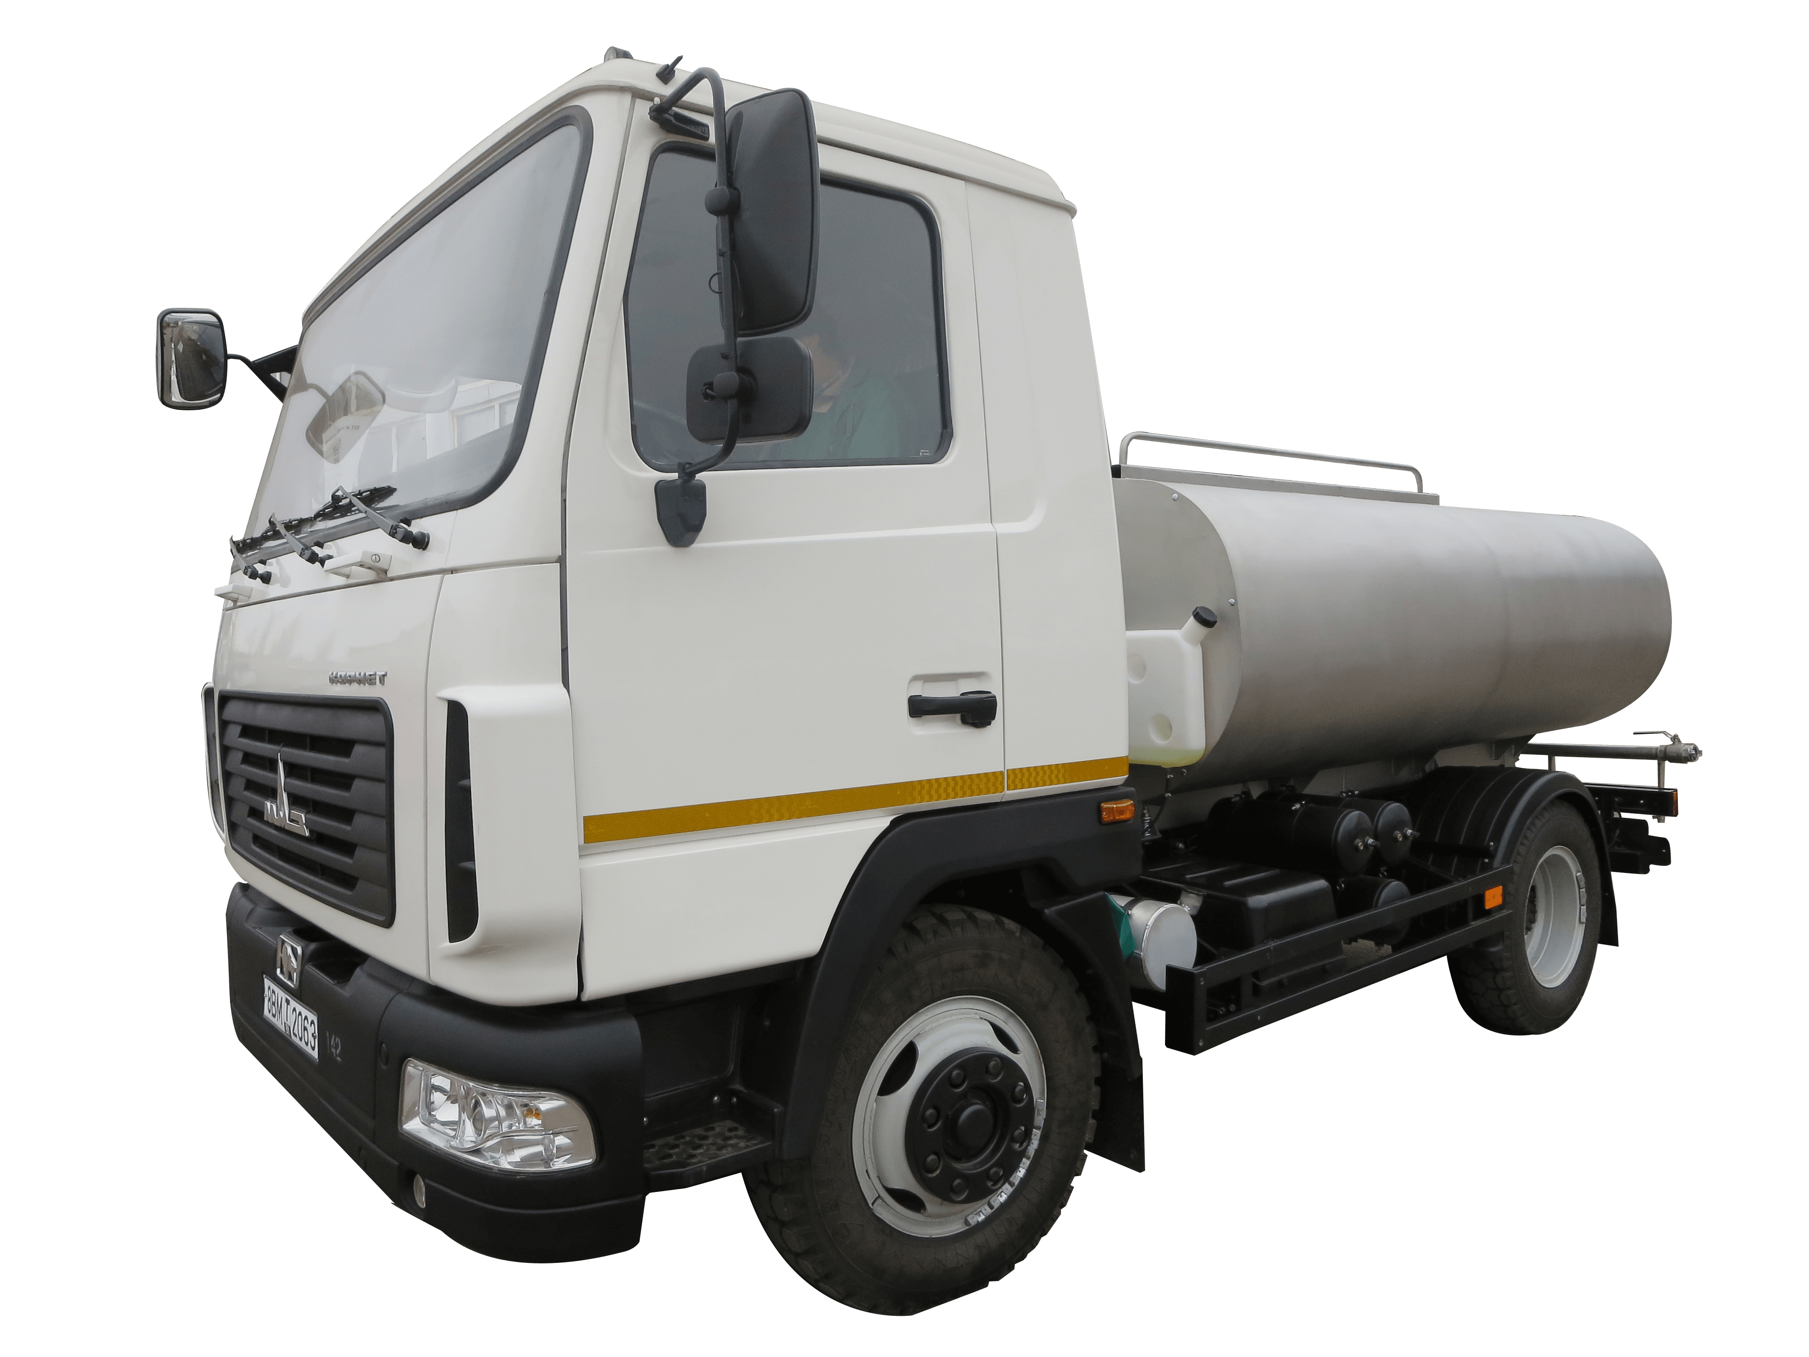
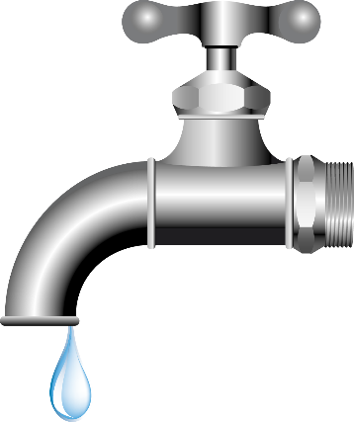
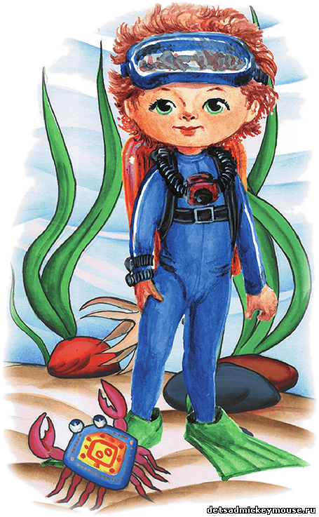
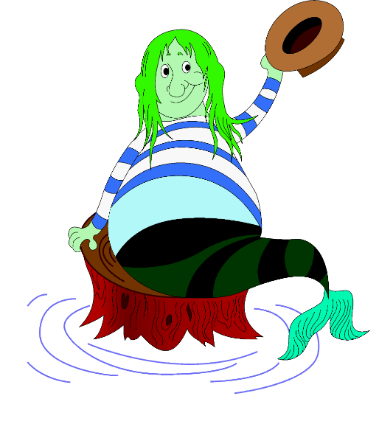
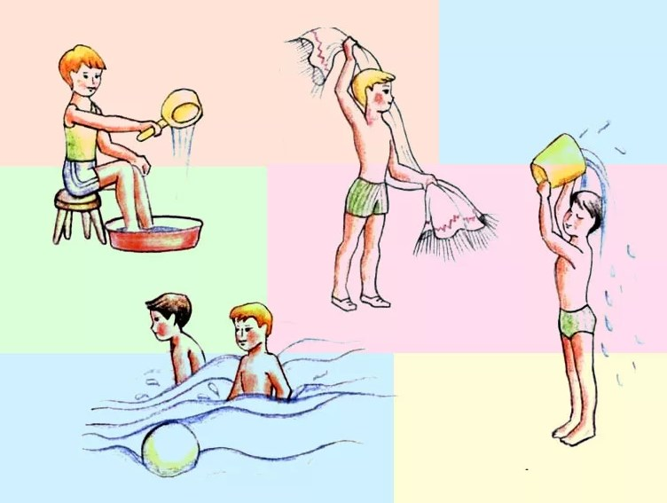

Слова – «Родственники»
Водовоз
Водопад
Водопровод
Подводный мир
Водоросли
Водолаз
Водяной
Водные процедуры

Slide 5







Задание 1. Найди схему состава слова
1. Водный 1.
2. Заводь 2.
3. Наводнение 3.
4. Подводная 4.
5. Водомерка 5.

Slide 6
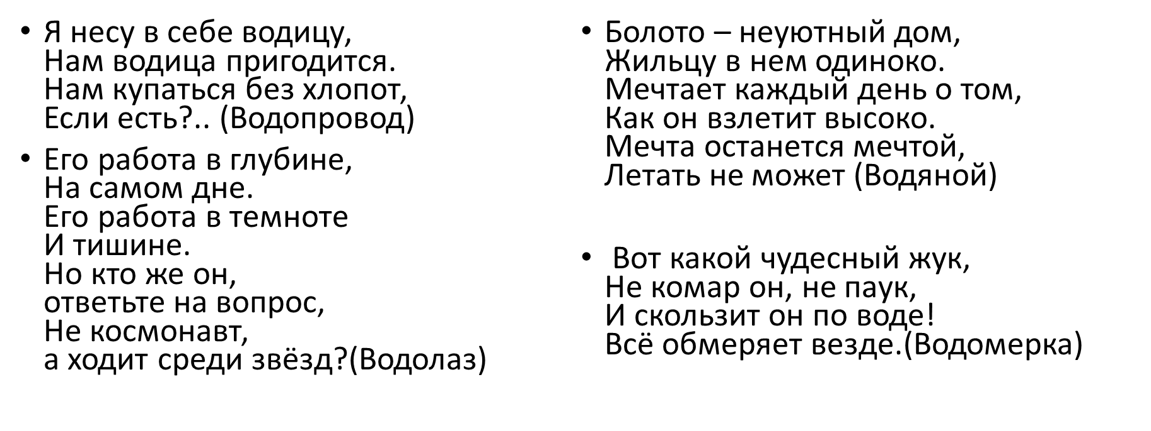
Задание 2. Загадки

Slide 7

Задание 3. Найди чужака

Slide 8
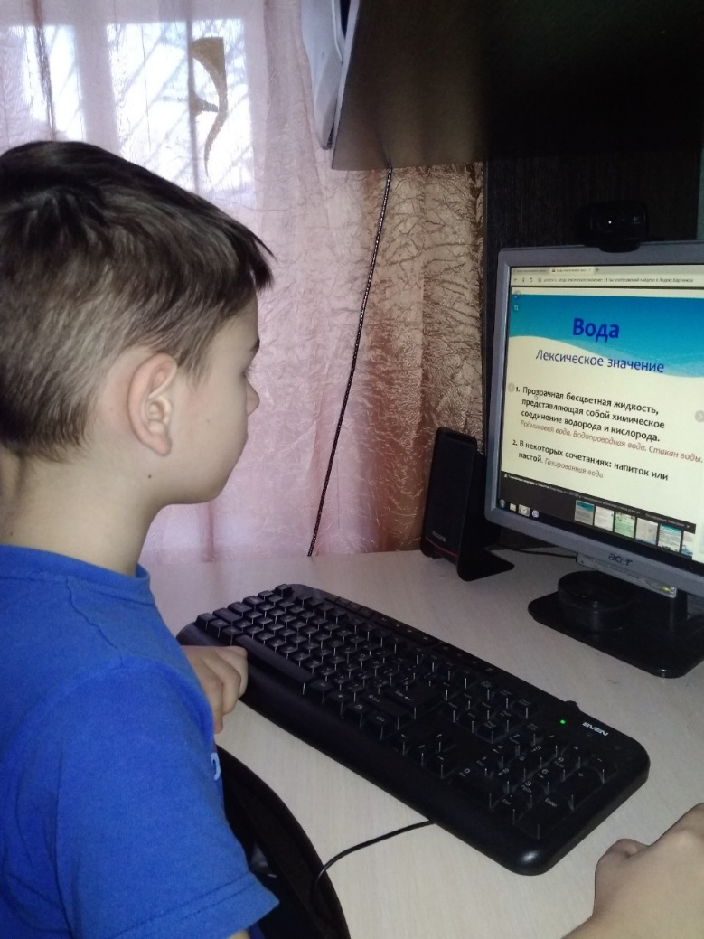
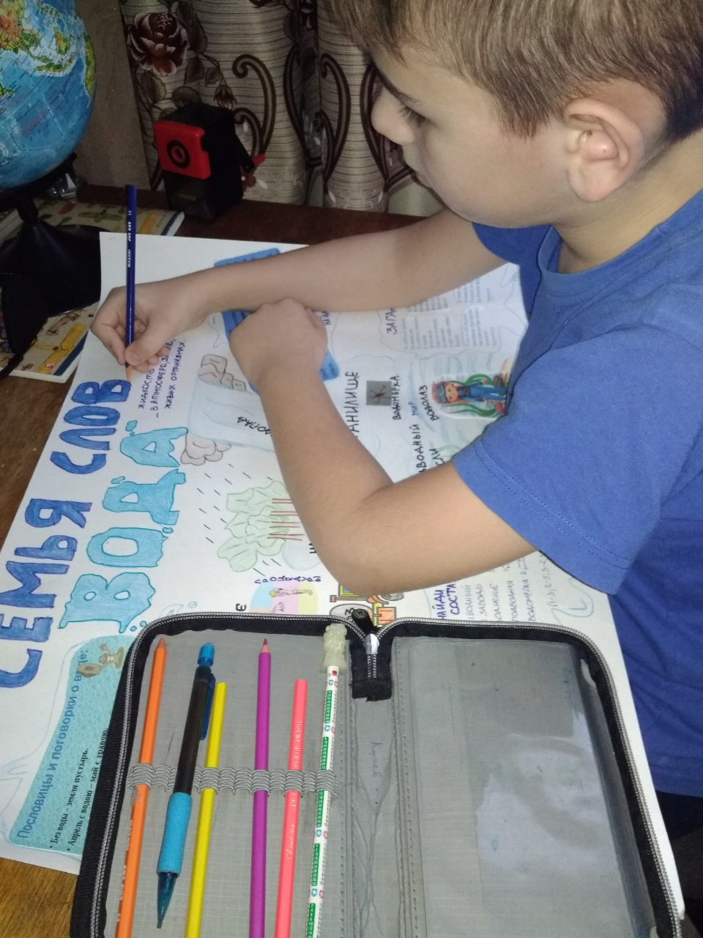
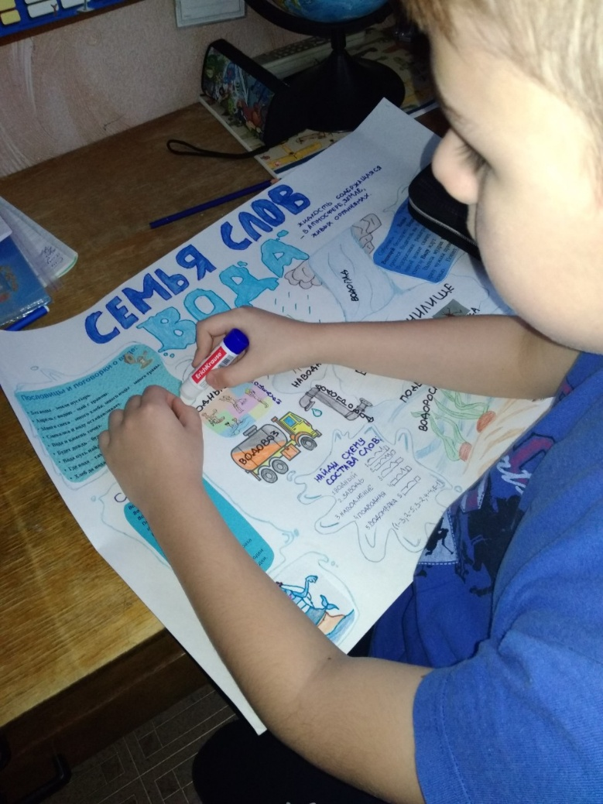
Ход выполнения моего проекта

Slide 9
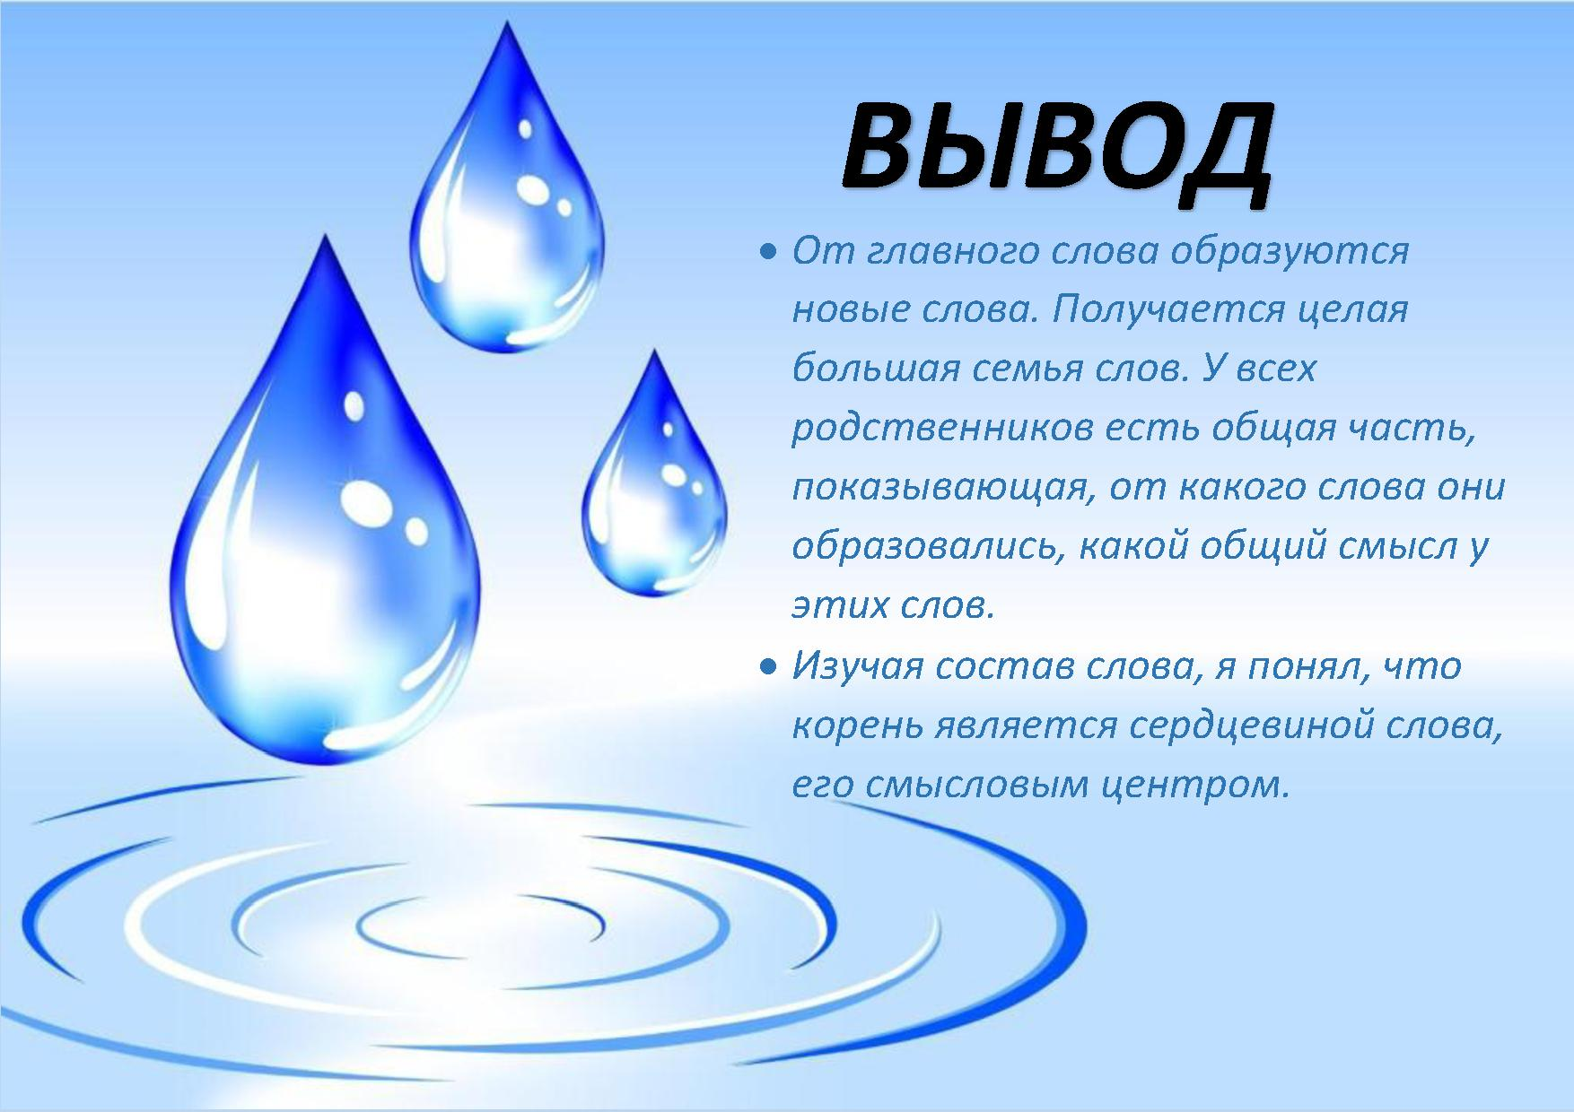

Slide 10


